Slide 1

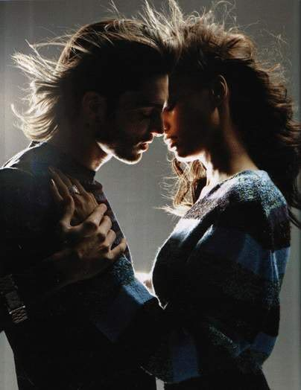
Oye la confesión de mis secretos
A base de un corazón que esta desierto

Slide 2

Con tres palabras te diré todas mis cosas
Cosas del corazón que son preciosas

Slide 3
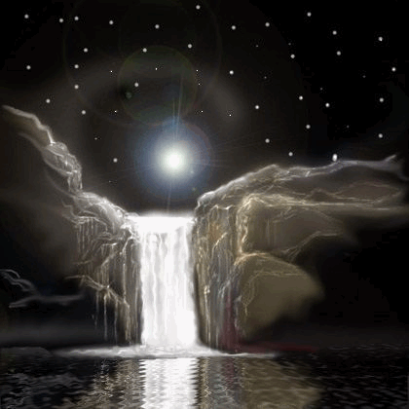
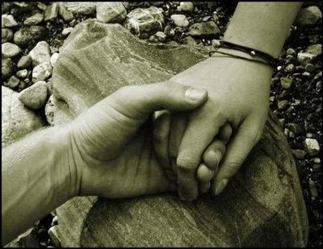
Dame tus manos ven, toma las mías
Que te voy a confiar las ansias mías

Slide 4
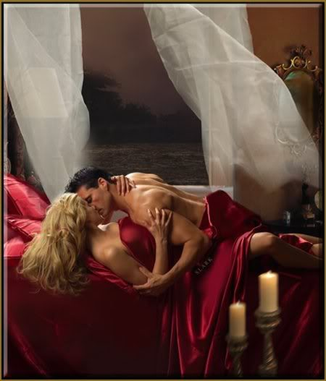
Son tres palabras solamente mis angustias
Y esas palabras son “como me gustas “

Slide 5
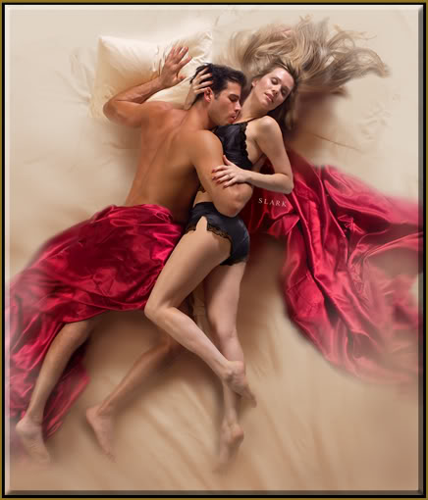
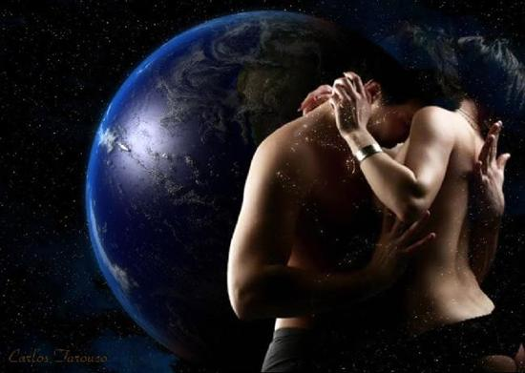
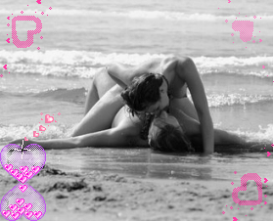
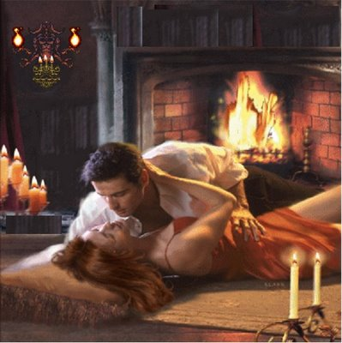


Slide 6
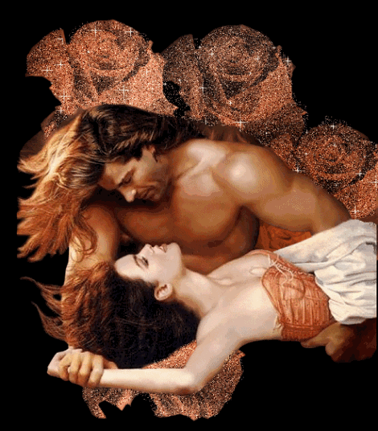

Son tres palabras solamente mis angustias
Y esas palabras son “como me gustas”

Slide 7



Accede a la sección que desees desde aquí:
Propia Creación
De la Red
Dedicatorias | Eróticos | Fechas Especiales
Graciosos | Historia y Arte | Lugares
Naturaleza y Ciencias | Política | Reflexión
Salud | Románticos | Religiosos
Dedicatorias | Eróticos | Fechas Especiales
Graciosos | Historia y Arte | Lugares
Naturaleza y Ciencias | Política | Reflexión
Salud | Románticos | Religiosos
Si deseas recibir pps periódicamente en tu correo electrónico subscríbete aquí:

